Slide 1
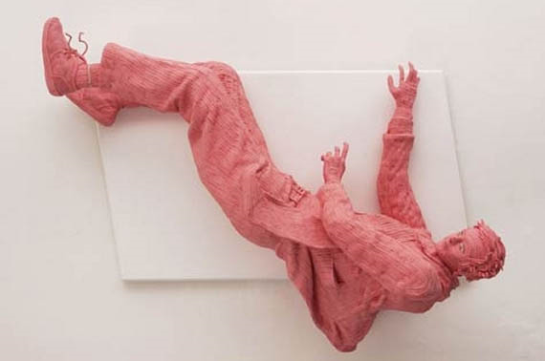
KIPARSTVO-
PLASTIČNO OBLIKOVANJE
DOBER DAN.
NAJPREJ BI POHVALIL UČENKE IN UČENCE, KI STE MI ŽE POSLALI IZDELKE ZA TOPLE IN HLADNE BARVE. ODLIČNO.
NAVODILA ZA NALOGO PRI KIPARSTVU SO NA ZADNJEM DIAPOZITIVU.
OSTANITE ZDRAVI!!!
Mitja Poljanšek

Slide 2
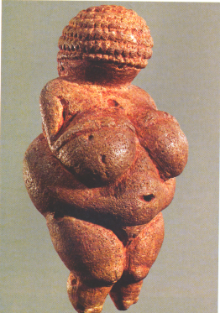
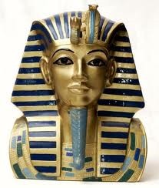
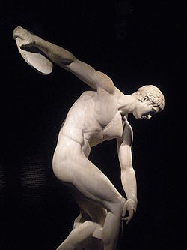
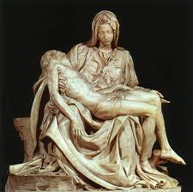

KIPARSTVO
Kiparstvo je umetnost izražanja z volumenskimi oblikami in telesi, ki jih klešemo v kamnu, rezbarimo v lesu, modeliramo v glini in odlivamo v različne kovine, zlitine, plastične mase itd. Latinski izraz skulptura (klesati) ali starogrški izraz plastika (oblikovati) sta sopomenki za likovne stvaritve, ki jih oblikujemo s pomočjo prostora.
Kipe običajno zaznamo z vidom in tipom, lahko pa se zgodi, da jih celo okušamo (kiparsko obdelane sladice).
Nekoč so s kipi krasili templje, palače in cerkve, njihova vloga pa je bila predvsem obredna oziroma sakralna. Predstavljali so bogove ali vladarje, ki so jih častili kot sveta bitja.
Kipe uporabljamo v različne namene; lahko so v stanovanjih (interier-manjši kipi), parkih, ulicah (eksterier-večji kipi), muzejih, galerijah, so lahko del stavb…. Kipi nas lahko spominjajo na pomembne dogodke ali osebnosti-spominska plastika.

Slide 3
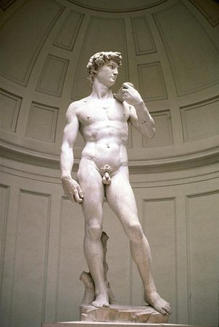
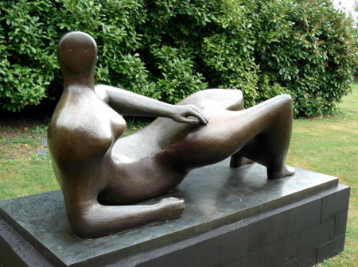
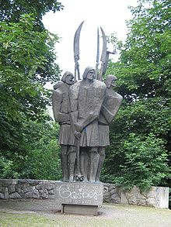
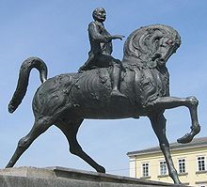
NAČINI KIPARSKEGA OBLIKOVANJA
A.) Prostostoječe ali oble plastike so kipi, ki jih lahko obhodimo, si jih ogledamo z različnih položajev. Lahko so polni, votli (izvotljeni), skeletni (imajo vidno ogrodje) in montažni (iz različnih materialov ali odrabljenih izdelkov-reciklaža).
Kip lahko kipar upodablja v različnih položajih: stoječi, ležeči, sedeči, čepeči…

Slide 4
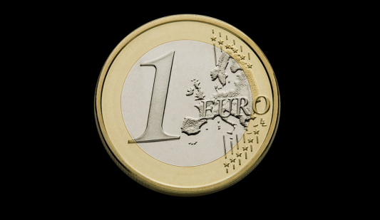
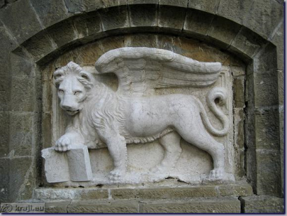
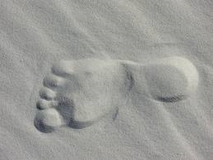
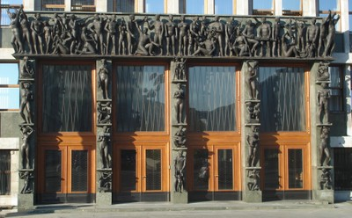

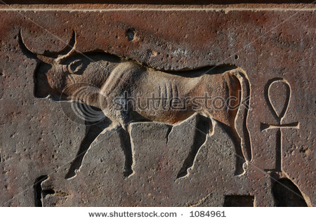
NAČINI KIPARSKEGA OBLIKOVANJA
B.) Reliefi so vmesni člen med sliko in kipom, saj so vezani na podlago (ozadje), iz katere se bočijo podobe figur kot visoki ter nizki relief ali vdirajo vanjo kot poglobljeni relief.
PODLAGA
PODLAGA
NIZKI RELIEF
VISOKI RELIEF
NIZKI RELIEF
VISOKI RELIEF
PODLAGA
POGLOBLJENI RELIEF
POGLOBLJENI RELIEF

Slide 5
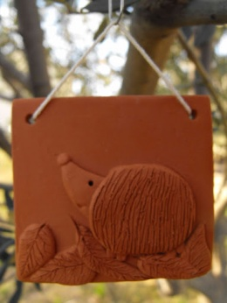
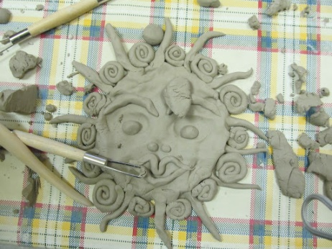
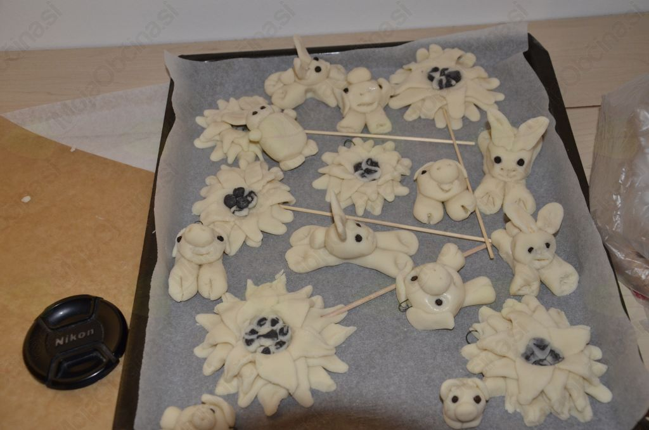
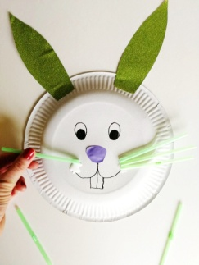
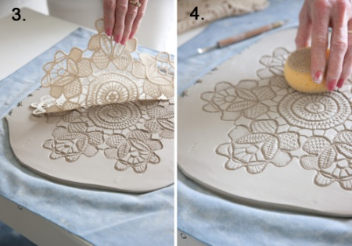
LIKOVNA NALOGA
V ZVEZEK PREPIŠI BESEDILO. LAHKO NARIŠEŠ SKICO OBHODNEGA KIPA IN RELIEFA.
NAPIŠI KIPE IN AVTORJE, KI JIH POZNAŠ V LJUBLJANI.
LIKOVNA NALOGA: IZ MATERIALOV, KI JIH IMAŠ DOMA (DAS MASA, PLASTELIN, GLINA, KARTON, SLANO TESTO, TESTO ZA PIŠKOTE…), NAREDI RELIEF. OBLIKO RELIEFA IZBERI SAM (VISOKI, NIZKI ALI POGLOBLJENI).
IZDELKE FOTOGRAFIRAJTE IN MI JIH POŠLJITE, DO 24.4.2020, NA NASLOV: mitja.poljansek@guest.arnes.si

